Slide 1
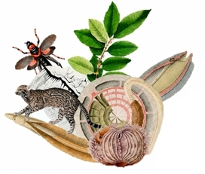


GBIF France :
20 ans d’actions
au service de la biodiversité
Philippe Rogier
Sous-directeur Protection
et Restauration des Écosystèmes Terrestres
19 juin 2026, Auditorium Jean Rouch, Musée de l’Homme, Paris, France
Notes:
Template page de garde des ppt

